Slide 1
Способы управления МКД
В соответствии с ч.2 ст.161 ЖК РФ управление МКД может осуществляться следующими способами:
непосредственным управлением собственниками помещений в МКД (не более 16 квартир в жилом доме);
управляющей компанией;
ТСЖ, ТСН, ЖСК или иным специализированным потребительским кооперативом.
Согласно ст.161 ЖК РФ МКД может управляться только одним из выше перечисленных способов. Владельцы помещений в доме обязаны выбрать способ управления МКД (ч.2 ст.161 ЖК РФ).

Slide 2


Slide 3
ЧТО ТАКОЕ ТСН
Как организационно-правовая форма ТСН - это товарищество. По закону ТСН - это добровольное объединение собственников недвижимого имущества, в нашем случае помещений в МКД. ТСН создаётся для совместного владения, пользования и в установленных законом пределах распоряжения общим имуществом (п.1 ст.123.12 ГК РФ).
ТСН - это некоммерческая корпоративная организация, созданная для реализации потребностей собственников МКД. Члены товарищества обладают правом участия в нём, формируют его высший орган, обладают правами и обязанностями в отношении созданного ими юридического лица (п.1, 2 ст.65.1 ГК РФ). Создание и деятельность ТСН регламентированы ст.123.12 - 123.14, ст.65.1 - 65.3 ГК РФ и нормами раздела VI ЖК РФ.

Slide 4
Товарищество осуществляет обслуживание, эксплуатацию и ремонт общего имущества собственников в доме. ТСН может также сдавать в аренду части общего имущества в МКД по решению общего собрания собственников (ч.1 - 2 ст.152 ЖК РФ). ТСН может вести предпринимательскую деятельность по управлению МКД. Но данный вид деятельности должен служить только тем целям, ради которых создавалось ТСН. Полученные доходы не должны присваиваться и распределяться между его членами (ст.218, 123.13 ГК РФ). ТСН самостоятельно несёт ответственность по своим обязательствам принадлежащим ему имуществом. Члены ТСН освобождаются от ответственности по долгам товарищества (п.3 ст.123.12 ГК РФ). Товарищество создается без ограничения срока деятельности. Но можно создать ТСН на определенный срок, который должен быть обязательно прописан в его уставе.

Slide 5

Управляющая компания

Slide 6
Такой способ управления наиболее распространен. Обязанности по управлению домом исполняет специализированная организация, имеющая лицензию на этот вид деятельности. Она может быть избрана собственниками помещений на общем собрании на срок до пяти лет.
Если в доме способ управления не избран, например собственники не приняли такое решение или прежняя управляющая организация прекратила деятельность, орган местного самоуправления должен организовать открытый конкурс для выбора управляющей организации.

Slide 7
Преимущества и недостатки
У жителей многоквартирных домов есть два варианта решения вопроса содержания общего недвижимого имущества: создать ТСН, заключить договор с Управляющей компанией. Каждый из этих вариантов имеет свои сильные и слабые стороны.
Также Управляющие компании часто не выполняют должным образом свои функции. При всех этих недостатках, есть и плюсы в такой форме управления домом. Например, жильцам не нужно вникать в вопросы обслуживания и содержания общего имущества. Решение всех проблем ложится на плечи УК. Деятельность организация осуществляет на профессиональной основе (что, впрочем, не всегда синонимично понятию «управлять качественно»).
Недостатки.
С УК сегодня сотрудничать желают далеко не все. Это связано с большими расходами и невозможностью отследить, на что тратятся собранные деньги – весьма ограниченны возможности жильцов контролировать деятельность управляющей организации, значительно увеличиваются затраты на содержания МКД.
.

Slide 8
К преимуществам создания ТСН стоит отнести :
- общность совместного имущества. Товарищество собственников недвижимости осуществляет управление и обслуживание не только жилых построек, но и объектов коммерческого типа, земельных участков, подвальных и чердачных помещений. Это дает возможность эффективнее распоряжаться разным имуществом;
- экономия времени собственников квартир МКД (при условии наличия компетентного правления ТСН);
- товарищество ведет открытую хозяйственную деятельность. Жильцам многоквартирного дома доступна финансовая отчетность;
- возможность приумножения имущества. Собственники квартир МКД могут рассчитывать на то, что полученная в ходе грамотного управления недвижимостью прибыль будет использована на общие нужды, для улучшения состояния дома или прилегающей к нему территории.

Slide 9
К недостаткам ТСН стоит отнести следующие:
Длительные сроки решения вопросов. В старых домах сбор средств на ремонт помещений может затянуться на длительные сроки, что чревато переходом дома в аварийное состояние.
Риск банкротства. Поскольку ТСН, по факту, является юридическим лицом, присутствует риск его банкротства, а это значит, что никаких гарантий возврата вложенных средств нет.

Slide 10
Пошаговая инструкция создания ТСН
1 Принятие решений о выборе способа управления и о создании ТСН.
Собственники помещений в одном многоквартирном доме могут создать только одно товарищество собственников недвижимости. Решение о создании ТСН принимается собственниками помещений в многоквартирном доме на их общем собрании. Такое решение считается принятым, если за него проголосовали собственники помещений в соответствующем многоквартирном доме, обладающие более чем пятьюдесятью процентами голосов от общего числа голосов собственников помещений в таком доме.

Slide 11
2. Оформление Протокола общего собрания собственников помещений в многоквартирном доме, на котором приняты решения о создании товарищества собственников недвижимости и об утверждении его устава, подписывается всеми собственниками помещений в многоквартирном доме, проголосовавшими за принятие таких решений.
3. Утверждение Устава. На том же собрании собственников необходимо утвердить устав ТСН. В этом документе расписываются все аспекты деятельности ТСН: права, обязанности жильцов и руководителей, ревизия ТСН, начало и прекращение работы и т.д.

Slide 12
4. Выбор правления ТСН. Правление ТСН выбирается так же на общем собрании жильцов до регистрации ТСН. Правление ТСН избирает из своего состава председателя товарищества на своем отдельном собрании, если избрание председателя товарищества не отнесено к компетенции общего собрания членов товарищества уставом товарищества. Так же общим собранием членов ТСН необходимо выбрать ревизионную группу, которая будет проверять работу правления
5. Регистрация ТСН. При государственной регистрации ТСН представляются протокол общего собрания собственников помещений в многоквартирном доме, на котором приняты решения о создании товарищества и об утверждении его устава, устав товарищества в двух экземплярах, а также сведения о лицах, проголосовавших на общем собрании собственников помещений в многоквартирном доме за создание товарищества собственников жилья, о принадлежащих этим лицам долях в праве общей собственности на общее имущество в многоквартирном доме. Товарищество регистрируется как юридическое лицо.

Slide 13
Для его регистрации необходимо предоставить:
- заявление о государственной регистрации по форме № 11001
- решение о создании товарищества собственников жилья в виде протокола общего собрания (подлинник, или нотариально заверенную копию),
- 2 экземпляра устава товарищества собственников жилья (прошитые, пронумерованные и утвержденные общим собранием домовладельцев),
- квитанцию об уплате госпошлины за регистрацию товарищества (4 000 рублей).
6. Открытие счета в банке. После регистрации ТСН открываются счета в банке, на которые будут поступать деньги от членских взносов и коммерческой деятельности ТСН.
7. Уведомление Администрации поссовета, а также Инспекции по жилищному надзору РК о начале деятельности ТСН.

Slide 14
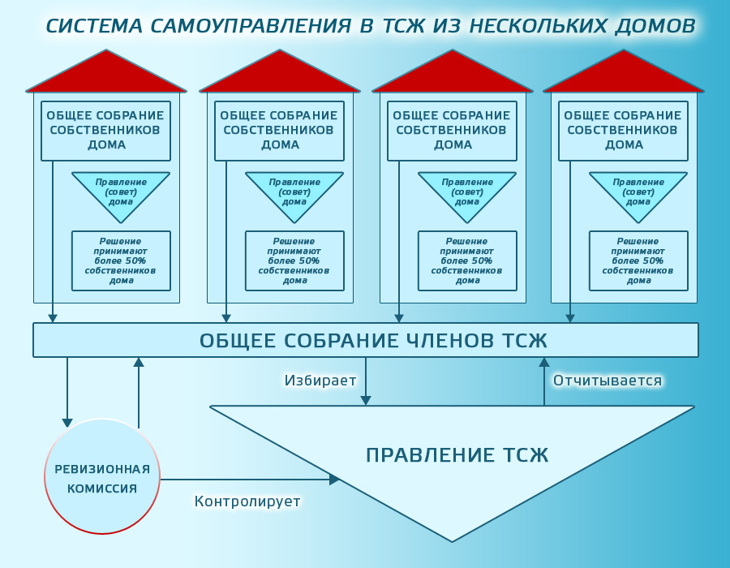
ТСН из нескольких домов
ОБЩЕЕ ПРАВЛЕНИЕ ТСН
ПРАВЛЕНИЕ ТСН

Slide 15
ПРИМЕРНЫЙ ШТАТ ТСН
Общая структура ТСН включает в себя:
1) Председателя ТСН и председатели домов (вознаграждение);
2) Бухгалтер – он же может и исполнять функции диспетчера аварийной службы (Договор ГПХ);
3) Слесарь (договор ГПХ);
4) Электрик (договор ГПХ);
5) Дворник и уборщик общедомовой территории (договор ГПХ)
Материальная обеспеченность:
Компьютер, принтер и СФОТ (программное обеспечение) и Интернет;
Телефон для АДС;
МЗ рабочего инструмента (перчатки, лопаты, веники и т.д.)
Резерв по АДС

